Slide 1
Multiturninjektion SIS18 einstellen
Die „guten alten Zeiten“ als Grundlage eines Einstellwerkzeuges ? von Jens Stadlmann

Slide 2
Übersicht
Minieinführung in Multiturninjektion
Vorschlag: Einstellung des SIS in zwei Schritten unter Benutzung von zwei automatisierten Messreihen.
Zusammenfassung/Kochrezept

Slide 3
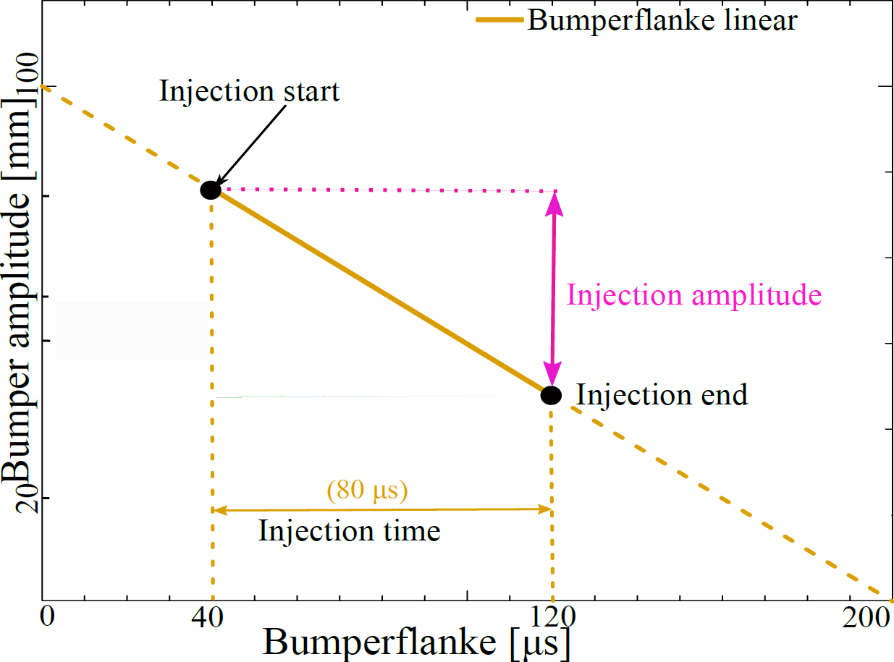
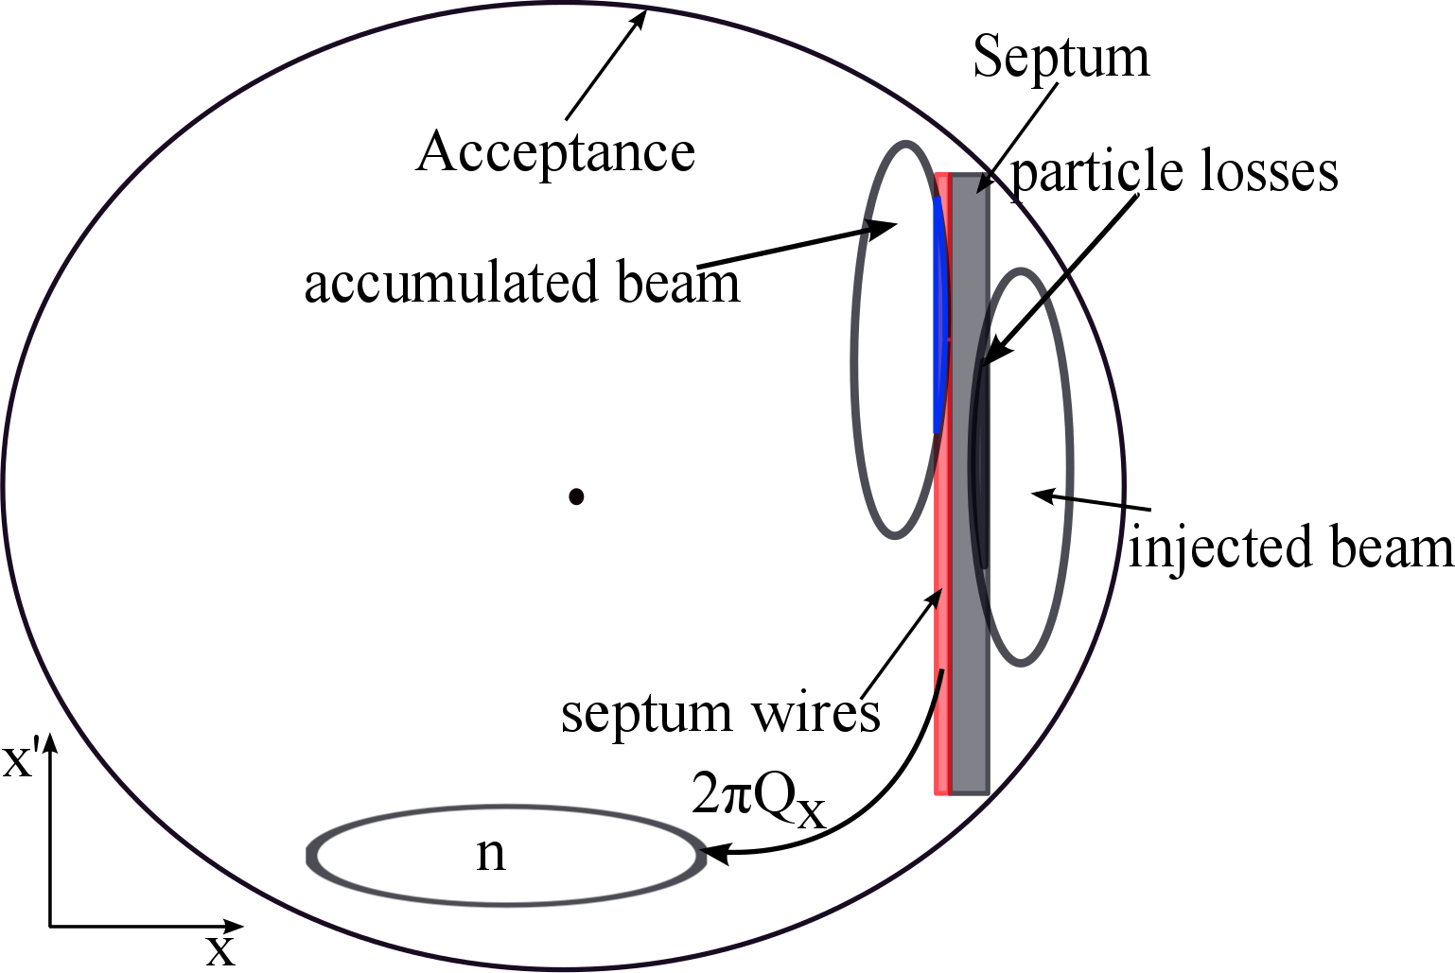
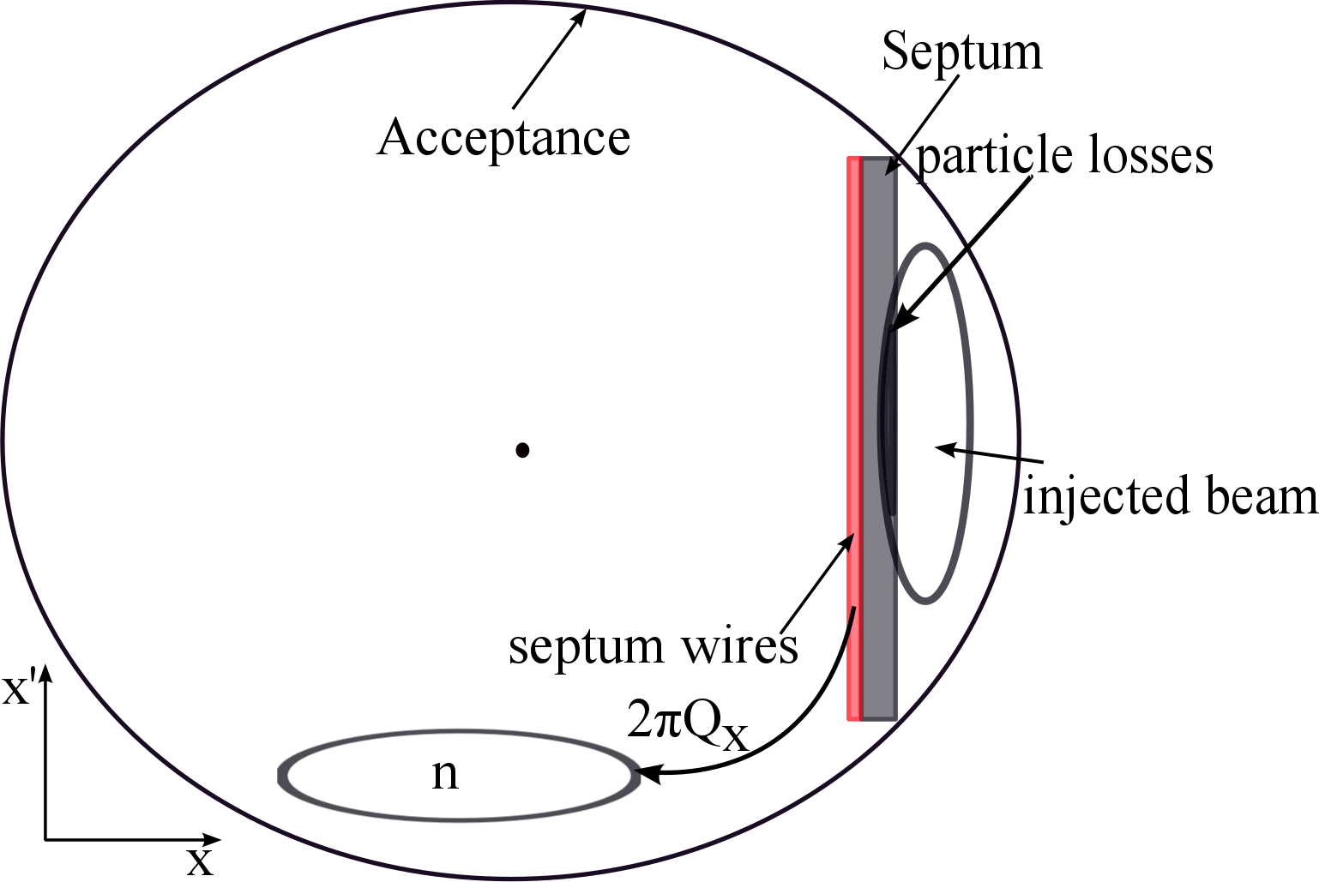
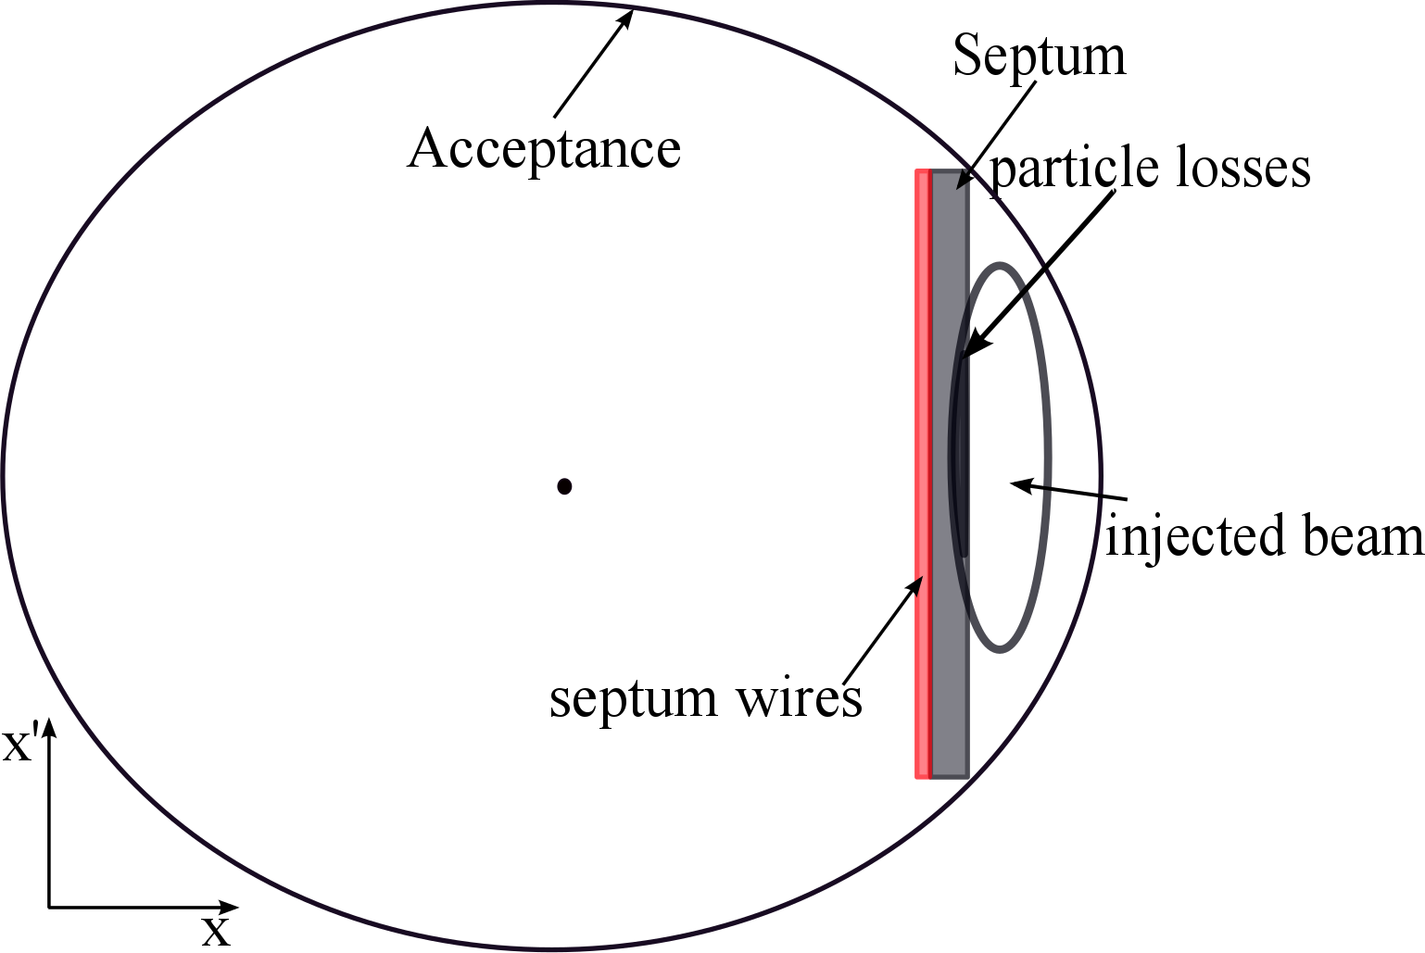
Kurze Einführung Multiturninjektion (MTI) I
Multiturn injection losses
Y. El Hayek

Slide 4
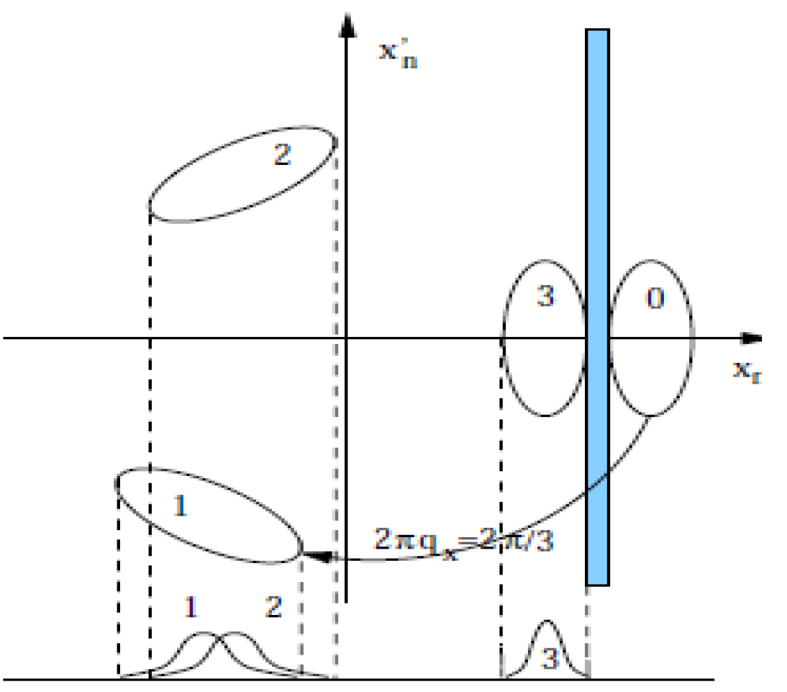
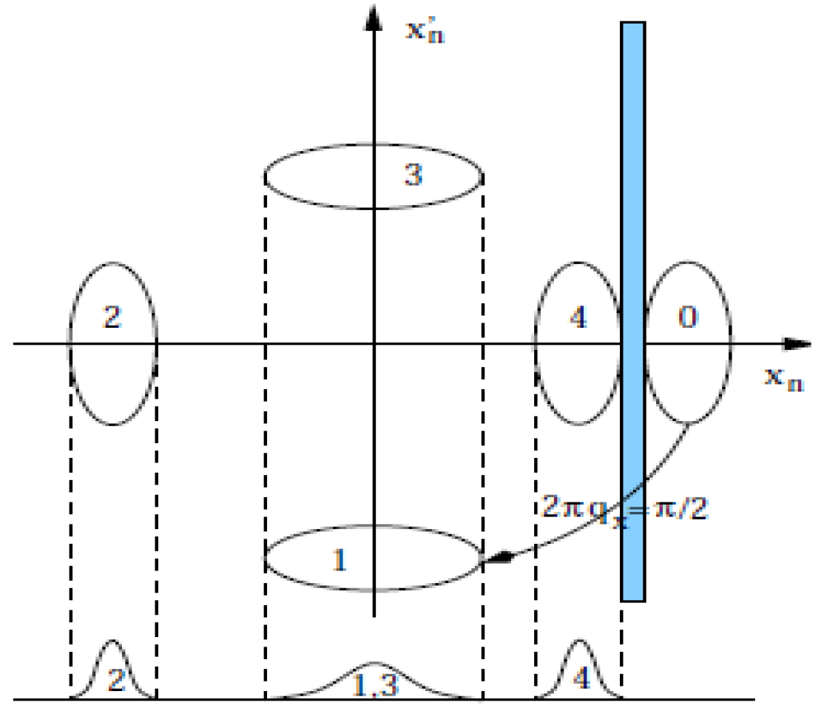
MTI: Transversal Accumulation
Accumulation with 1/3 Tune
Tune Q_{h}= 3
Accumulation with Tune
Tune Q_{h}= 3
Y. El Hayek

Slide 5
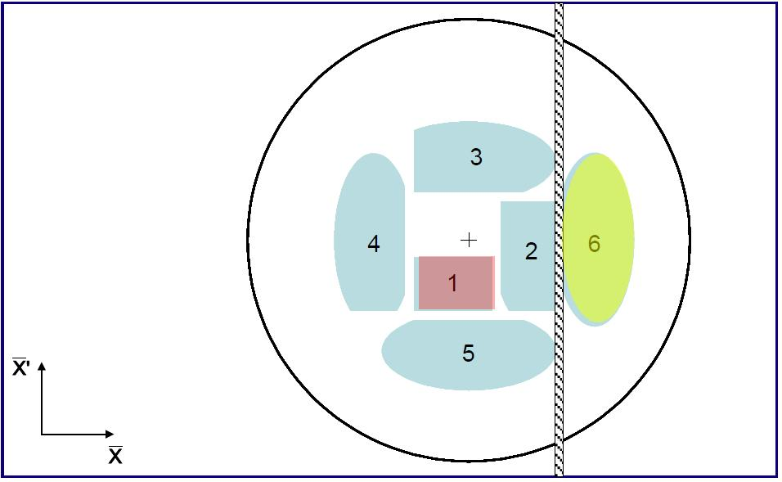
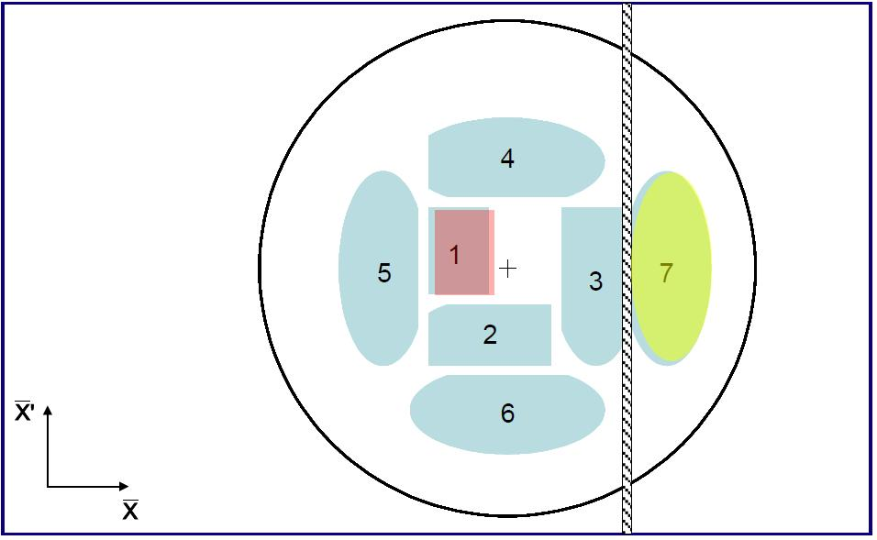
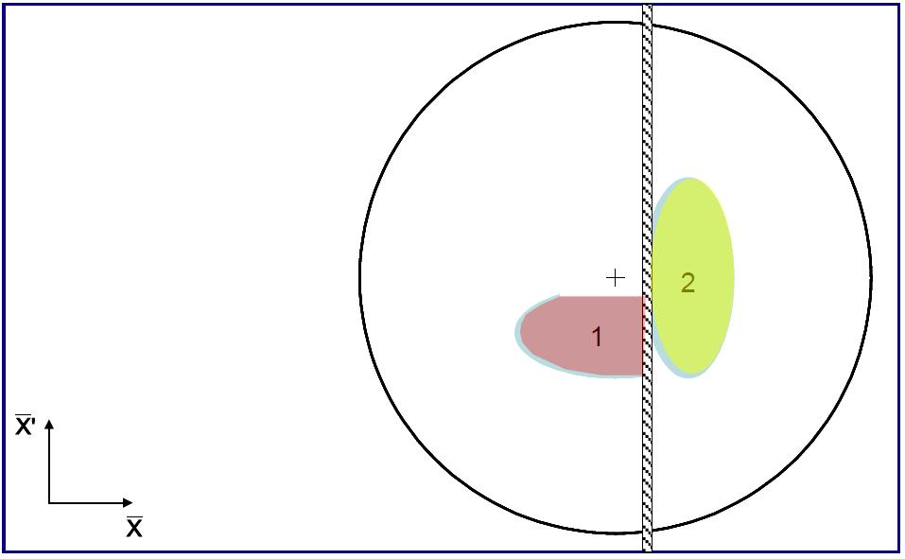
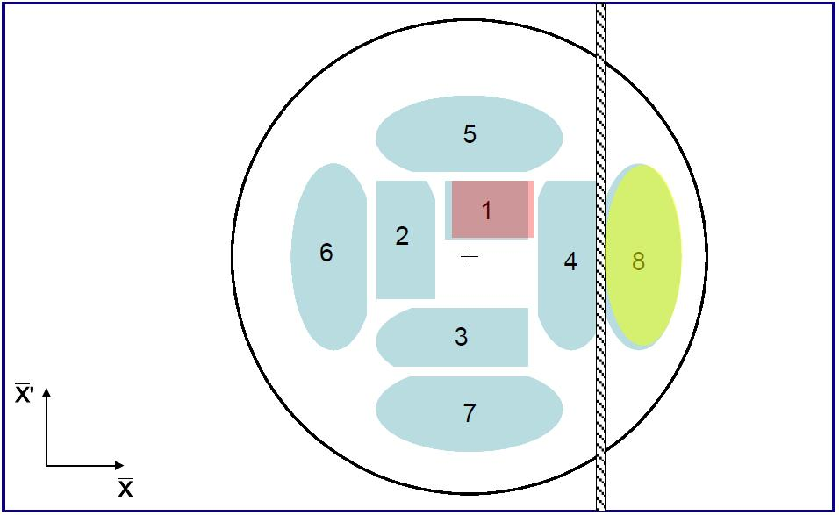
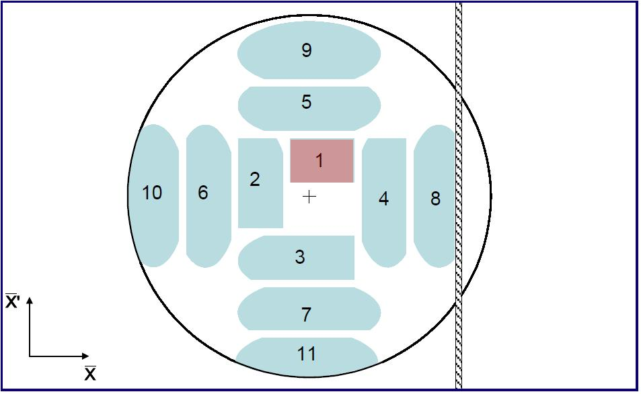
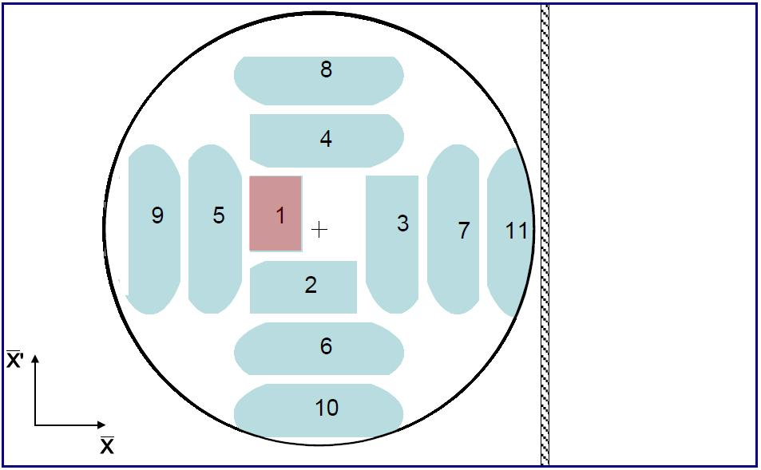
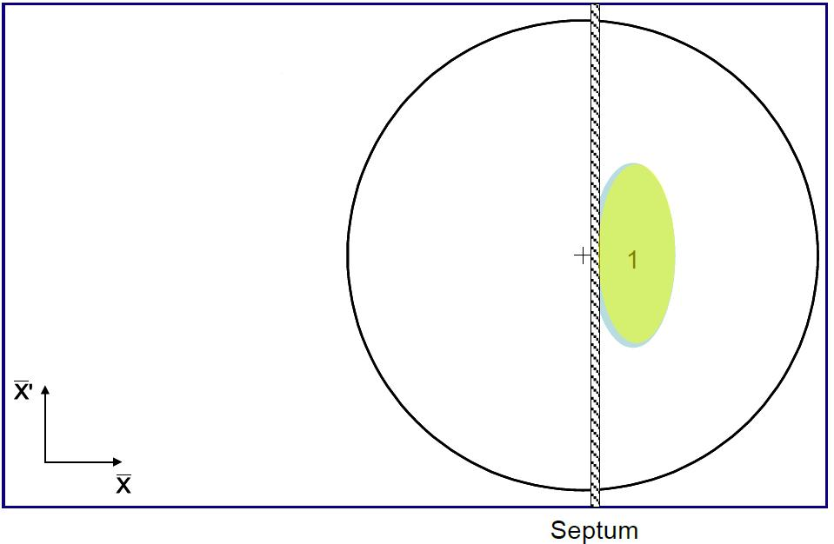
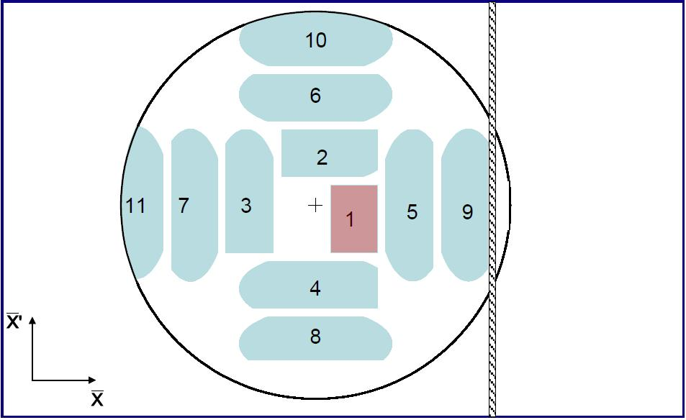
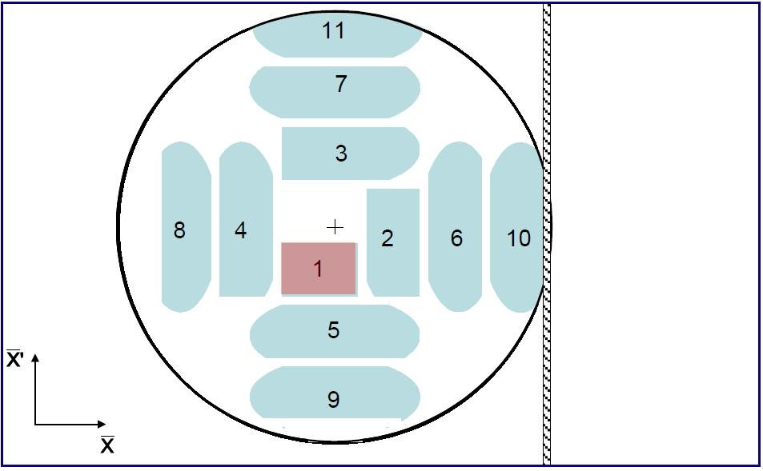
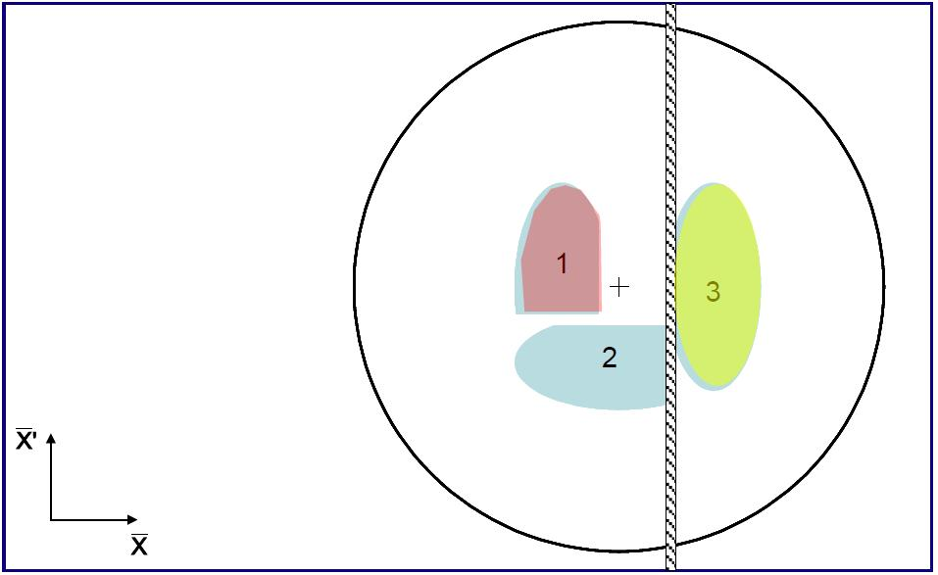
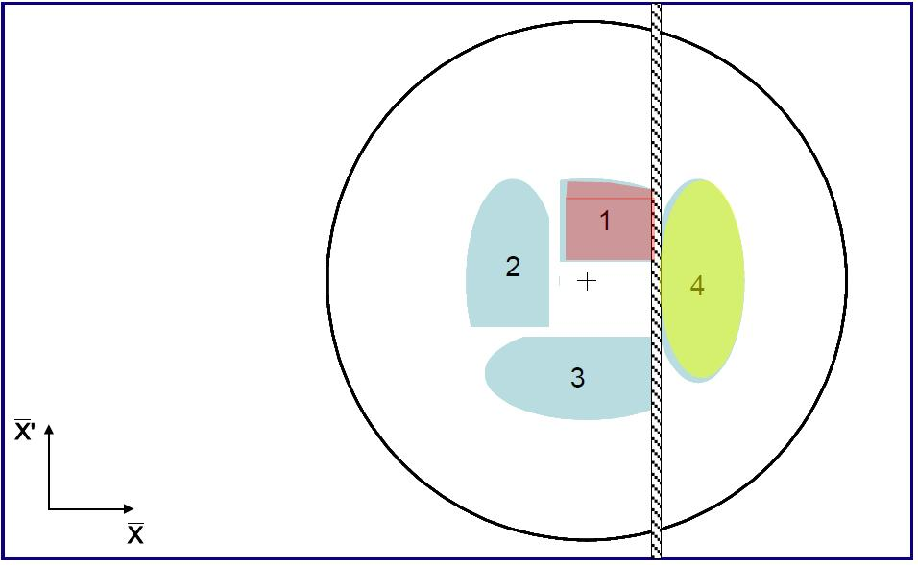
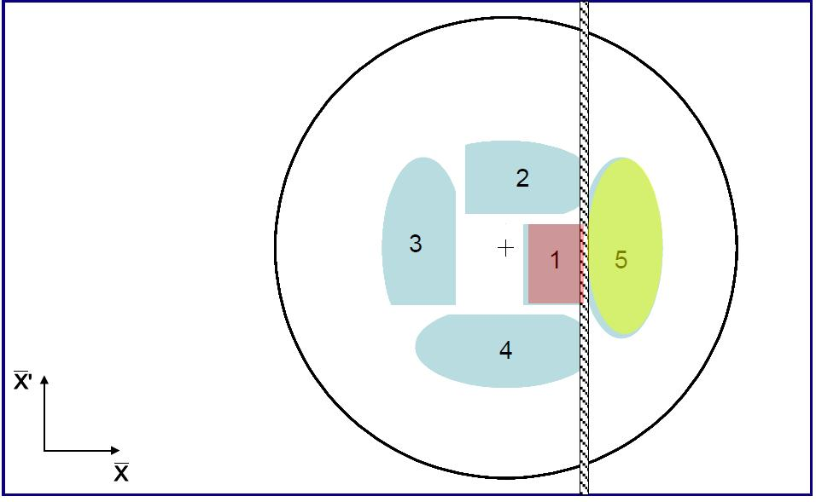
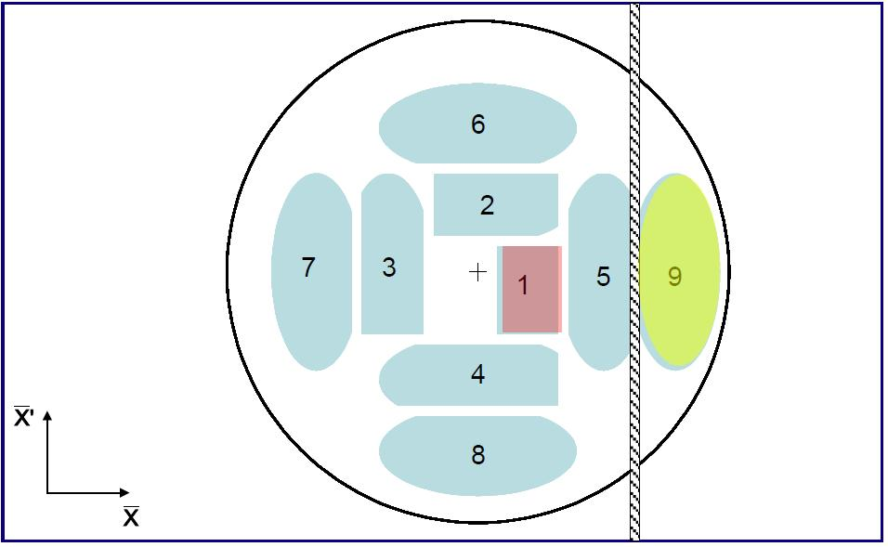
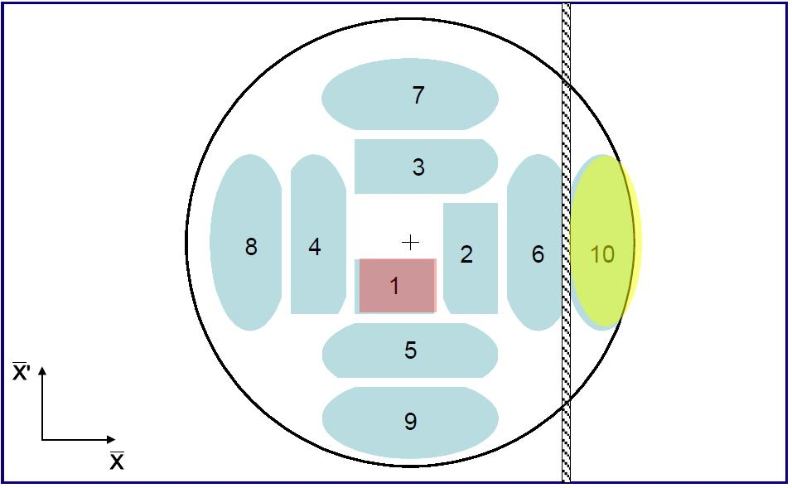
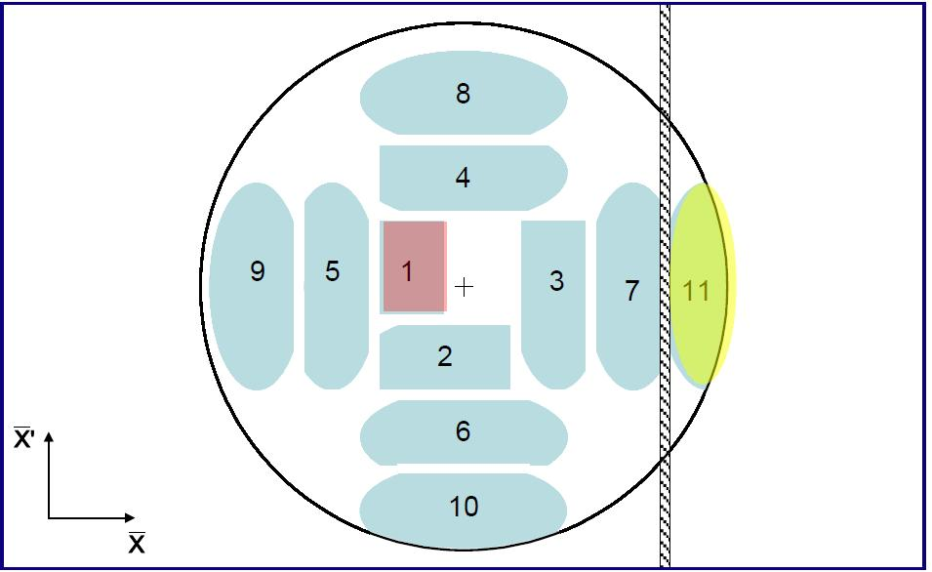
MTI: Example with fractional Tune Q_{h}=0.25
Y. El Hayek

Slide 6
Ziele und Voraussetzungen
Optimierung der MTI auf Intensität und Transmission
Halbautomatisches Werkzeug für das Operating
Voraussetzungen/Vorarbeiten:
Unilac und TK eingestellt (Vorteilhaft: Y. el Hayek TK Einstellung mit und ohne „Beschneiden“)
Etwas Strahl mit Setzwerten im SIS gespeichert.
Umlauffrequenz im SIS mit Schottky gemessen und SIS auf richtige Einschussenergie gesetzt.
Impulsbreite vom Unilacstrahl mit Schottkymessung optimiert.
Orbit auf Injektion in Ordnung bzw. korrigiert.
(Schnelle) Extraktion auf Dump überprüft.
einige ms Messzeit auf Injektion vor Einfang und Rampe.

Slide 7
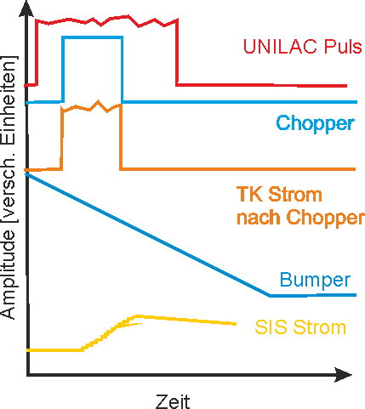
Die „Knöpfe“
Diese Informationen waren bisher auf einem Oszilloskop in der Konsole.
Wichtig ist das Timing zwischen dem Unilacpuls und den Injektions-geräten. Schneller Trafo hat den Vorzug, Messung nach einigen Runden im SIS. Auswahl eines anderen Trafos (und passende Verzögerung) sollte möglich sein.

Slide 8
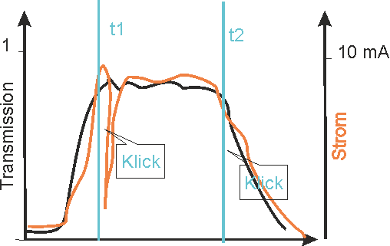
Erster Schritt: Füllen „bis zum Rand“
Die Länge des Chopperfensters auf „1 Umlauf“ setzen.
Auf gerade Eingestellter- bzw. Setzwertbumperflanke das Chopperfenster schieben und TK Strom und SIS Strom (mit einigen Umläufen Verzögerung) messen.
In Diagramm die Transmission und absolutem Strom der Messungen und anzeigen.
Mit Maus Start Ende (t1,t2) auswählen.
Schritt 2 starten oder wiederholen
Optional N Messungen pro Punkt
Messungen [Zeit bzw. Amplitude]

Slide 9
Schritt 2, Variation der Steilheit der Bumplerflanke und Unliacpulslänge
Die beiden gewählten Zeitpunkte entsprechen zwei Bumperamplituden, die den Bereich angeben, in dem Umläufe gespeichert werden.
Im nächsten Schritt hält man diese beiden Amplituden fest, und variiert die Steilheit der Bumperflanke dazwischen mit angepasster Unilacpulslänge, die wiederrum durch das Chopperfenster bestimmt wird. steiler -> kurzer Puls, flacher -> langer Puls.
Entsprechend weniger oder mehr gespeicherte Umläufe.
Sehr gut im Zusammenhang mit „beschnittenem“ Strahl (Y. el-Hayek)
t1
t2
a1
a2

Slide 10
Details zu Schritt 2
Ideal Injektionslänge bzw. Anzahl von Turns vorgeben (z.B. 8 bis 25 Turns, 10 Schritte, 3 Messungen pro Schritt) und dann die Steigung der Bumperamplitude unter Beibehaltung der im Schritt 1 ermittelten Werte variieren.
Es ist sinnvoll die „Mitte“ des ungechoppten Unilacpulses vorzugeben. Um diesen Punkt wird dann dass Chopperfenster bei der Variation platziert.
Auswertung erfolgt idealerweise mit schnellem und/oder langsamem Trafo. Es wird ein Diagramm erzeugt wo Transmission (jetzt eher MIT Effizienz) und absoluter Strom aufgetragen werden.
Operator wählt Optimum durch Klick aus.
Pro Messung ca. 1-2 s, bei 2x50 Messungen ca. 2 min Messzeit -> egal. Umstellzeit (Daten schicken usw.) dominiert die Dauer.

Slide 11
Zusammenfassung/Spezifikation
UNILAC und TK sind eingestellt
SIS ist „Grundeingestellt“.
UNILAC longitudinal optimiert
1.) „schieben von einem Umlauf“ auf Bumperamlitude mit X Schritten und N1 Messungen pro Punkt auf SIS Trafo TS mit Verzögerung D und Unilac Trafo TU. Auftragen/Auswerten der Messwerte. Festlegen der Min/Maxwerte A1 und A2 durch Klick ins erzeugte Diagramm oder wiederholen.
2.) Variation der Injektionspulslänge/Bumpersteilheit von I1 bis I2 Umläufen und Beibehaltung der Amplituden A1 und A2. Messung der Transmission TK/SIS und Absolutstrom SIS. Mit auswählbaren Trafos und N2 Messungen pro Punkt. Auswahl des Optimums in zweitem erzeugen Diagramm.

Slide 12
Diskussion
Schwierigste Problematik ist das meiner Sicht das Timing bei Schritt 2. ich möchte u.U. auch UNILAC Puls relativ zum SIS schieben. Die DV hat in der Vergangenheit lange gedauert. Kennt das System die relative Lage überhaupt? (vermutl. nein)
Wieso halbautomatisch? Wenig Zeitverlust und Kontrolle was die Maschine macht. Transparente Ergebnisse.
Wofür? Für reguläres Operating, Transmissionsotimierung. Für Maschinenexperimente mit Emittanzaustausch im TK oder Beschneidung des Strahls im TK. (Stufe 2 allein)
Fragen, Ideen, Kommentare?

Slide 13
Zusatzfolien
Einstellung TK mit Beschneidung des Phasenraums (Y. el-Hayek)

Slide 14
TK Collimation
Overlap of two beams by four turns
To shift the particle losses from SIS18 to TK
Protection of injection Septum
Improvement of dynamic vacuum in SIS18
Reduce the injected emittance and increase the beam brillance
Y. El Hayek
26.01.2016
<number>

Slide 15
TK Collimation: TK-Settings
Prepare the beam for the collimation in TK:
Calculate the beam envelope and emittance (MIRKO)
Green lines are the Profile Grids
Switch MIRKO for the Emittance fit
Try to find three combination of PGs that fit the envelope over all PG
The fitted envelope should be almost cover all profile grids
Calculate the beam emittance: MIRKO command akop
To check the phase advance between the collimators:
Switch MIRKO to calculate the phase advance
To check the phase advance between the collimators:
Load the makro schlitze.mak MIRKO command @schlitze
Set the phase advance between two collimators to 90°
Set the phase advance between the second collimator and the injection septum to 360°
Increase the beam width at the collimators
Y. El Hayek
26.01.2016
<number>

Slide 16
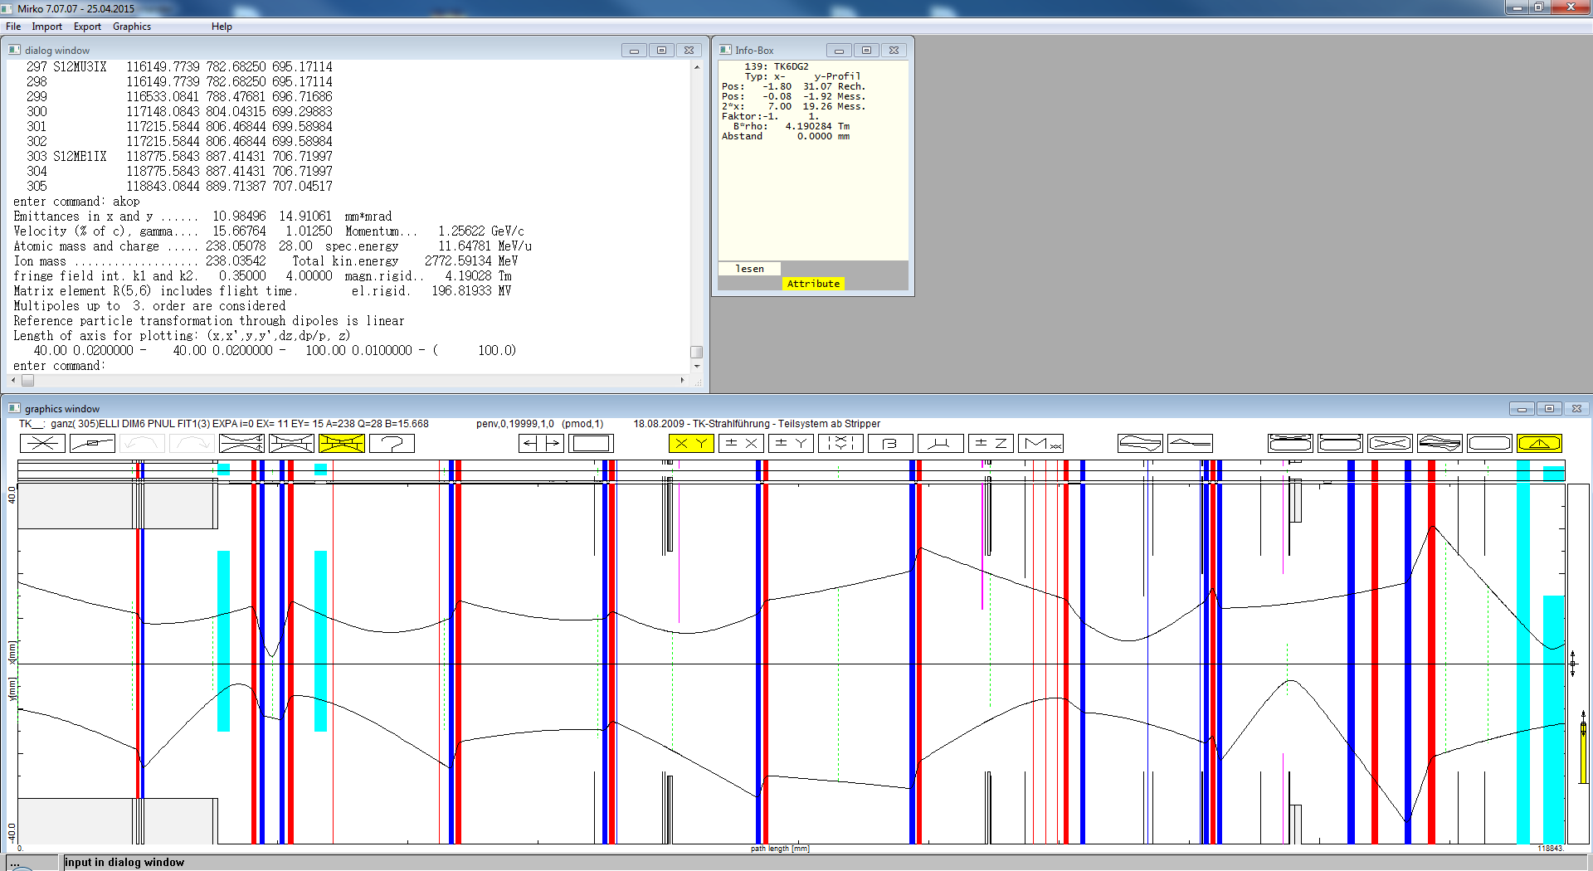
TK Collimation:Envelope and Emittance Fit
Emittance fit through three PG
Command to show the emittance value is akop
read
TK6DS2H
TK7DS3H
Septum
Emittance fit
PG
Y. El Hayek
26.01.2016
<number>

Slide 17
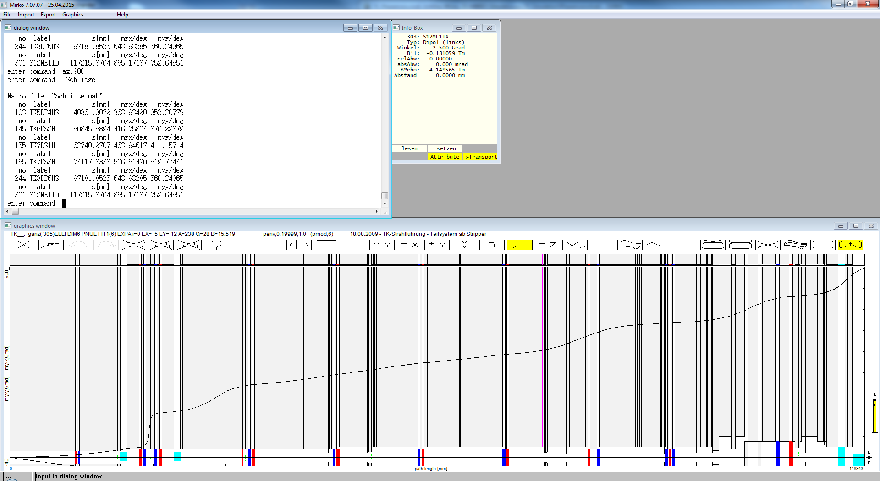
TK-Collimation: Phase Advance
Switch MIRKO to calculate the phase advance
Phase advance between Collimators and septum: MIRKO command @SCHLITZE
Phase advance between PGs: MIRKO command @PROFILGITTER
φ:TK6DS2H, TK7DS3H ≈ 90°
φ:TK7DS3H, S12ME1I ≈ 360°
Phase advance
Y. El Hayek
26.01.2016
<number>

Slide 18
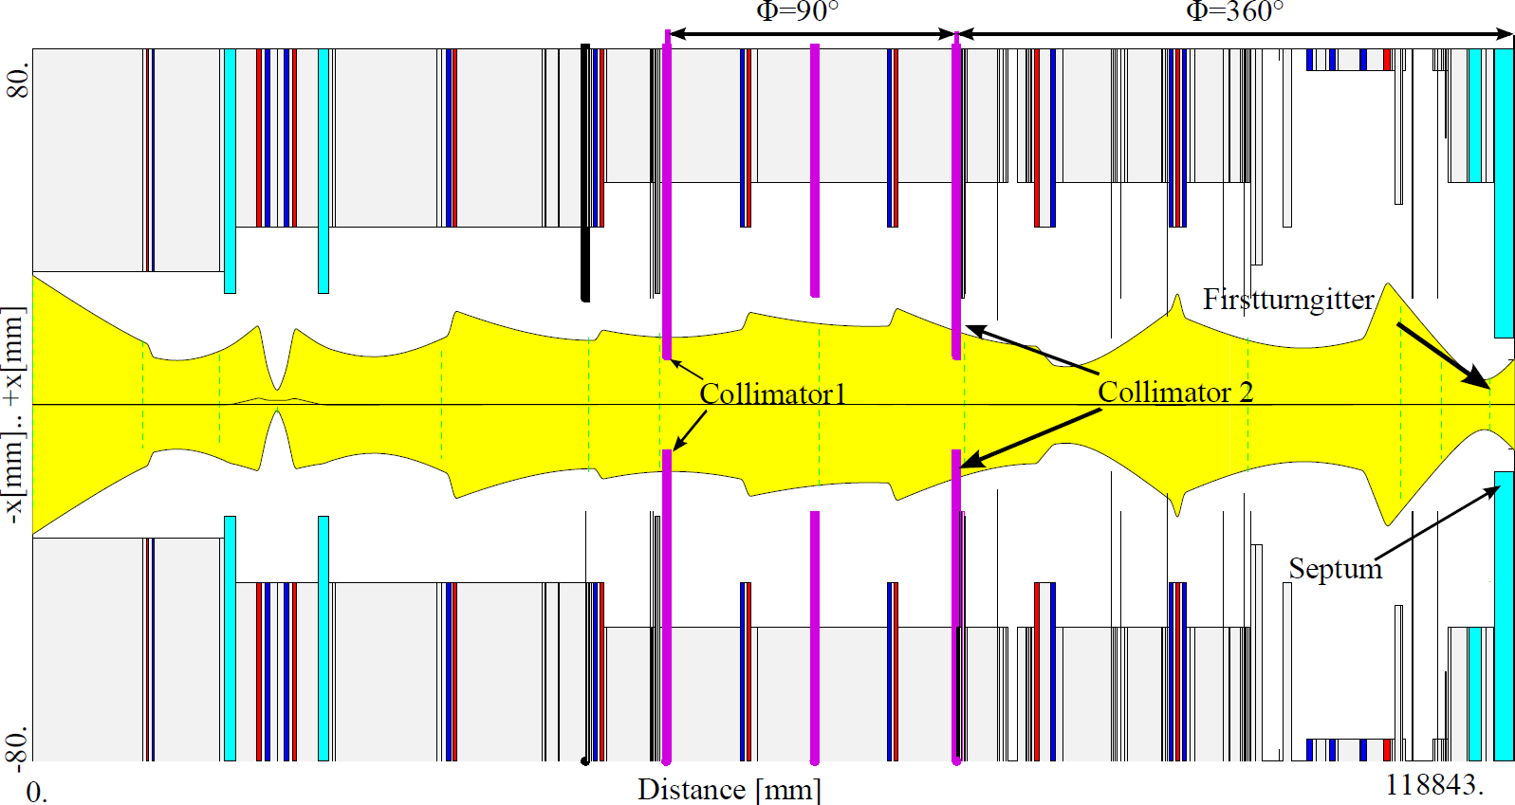
TK Collimation: TK Envelope
Y. El Hayek
26.01.2016
<number>

Slide 19
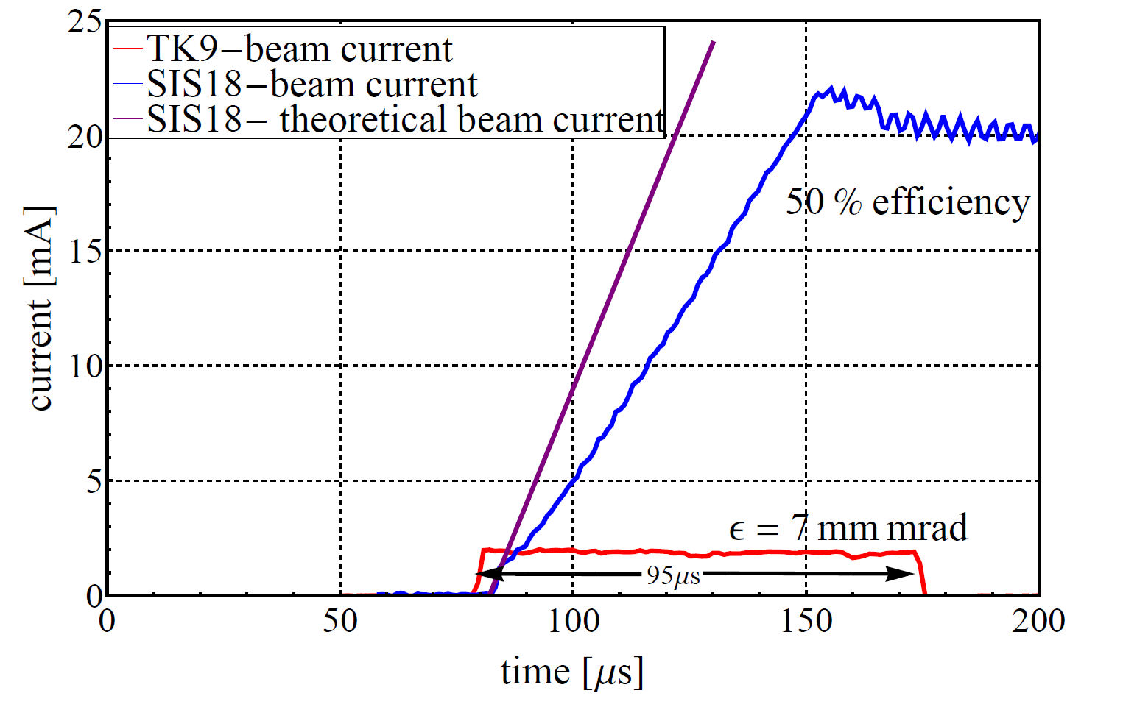
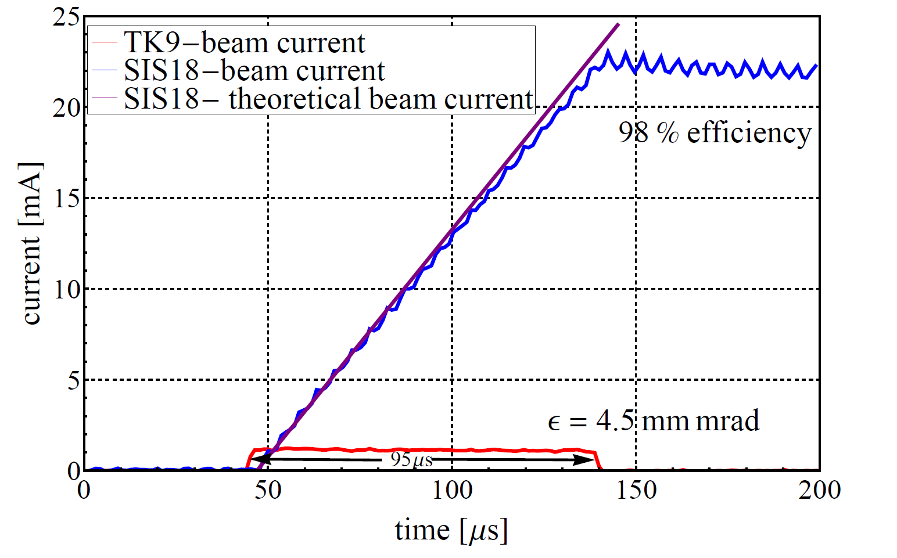
Collimation Results: Injection Efficiency
With collimation
Injection efficiency ~ 95 %
Few losses at injection septum
Higher accumulated intensity
Without collimation
Injection efficiency only ~ 50 %
High losses at injection septum
Y. El Hayek
26.01.2016
<number>

Slide 20
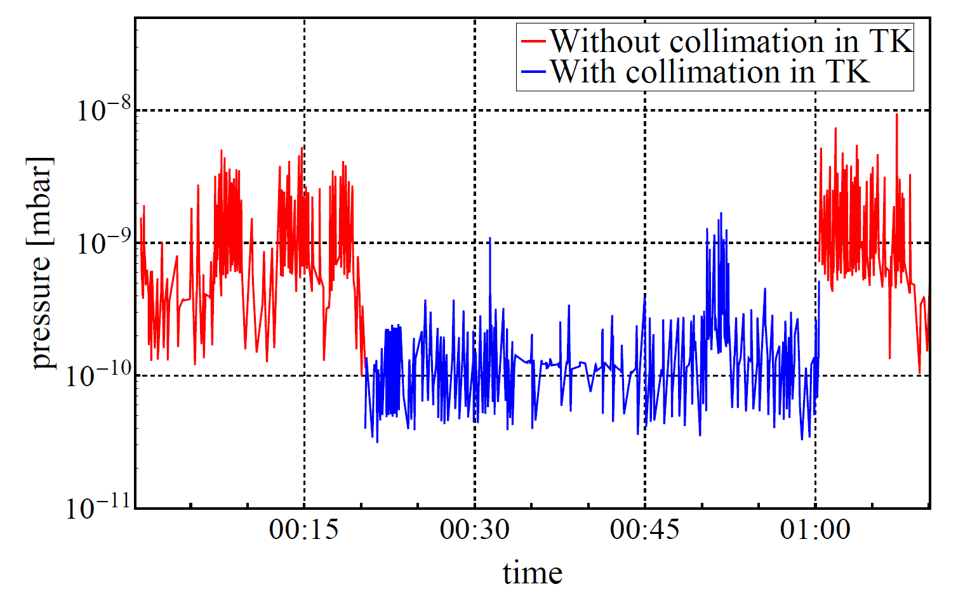
Collimation Results: Dynamic Vaccum
Y. El Hayek
26.01.2016
<number>

Slide 21
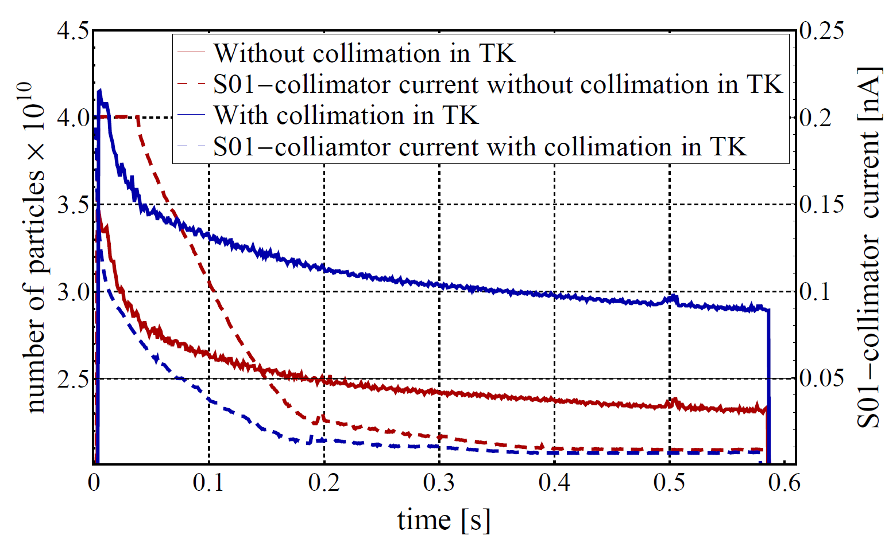
Collimation Results: SIS18 Intensity
Y. El Hayek
26.01.2016
<number>

